Slide 1
Quadro de Gestão Diária para Sustentar a Melhoria - GDSM

Slide 2
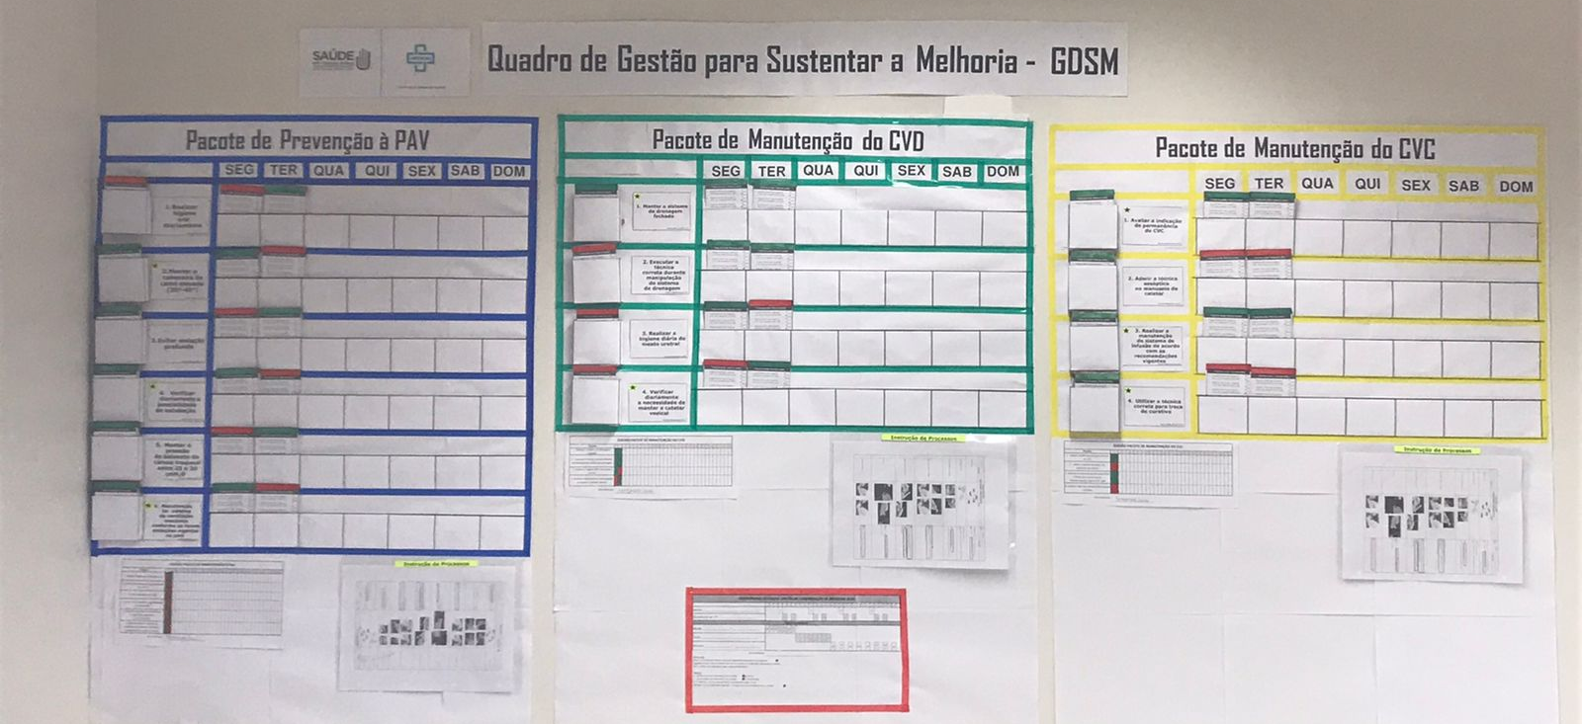
As fitas coloridas para delimitar os quadros dos pacotes
Sugestão de montagem do quadro GDSM
Logos
1 folha de sulfite paisagem
Quadro de Gestão Diária para Sustentar a Melhoria - GDSM
1 folha de sulfite paisagem
IP
IP
IP
1 folha de sulfite paisagem
IP
IP
IP
IP
IP
1 folha de sulfite paisagem
1 folha de sulfite paisagem
1 folha de sulfite paisagem
1/2 folha de sulfite paisagem
Planilha de adesão
Planilha CCP
Envelope de plástico

Slide 3
Documentos para impressão (Formatado para folha A4)
Aba para CCP´s
Caixa para CCP´s
Cartão de confirmação de processo
Cronograma de coleta do CCP
Dias da semana
Identificação de IP para coleto dos indicadores
Indicadores
Logos
Planilha de adesão mensal ao pacote
Títulos

Slide 4
Montando o cartão de confirmação de processo - CCP
Imprimir 7 cartões referente a cada indicador

Slide 5
Montando as abas para os cartões de confirmação de processo
São necessárias 14 abas

Slide 6
Montando as caixas para os cartões de confirmação de processo
São necessárias 14 caixas

